Slide 1
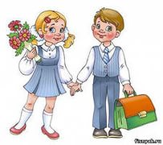
Речевые игры как средство развития
творческого потенциала
младших школьников
Мастер - класс
Учитель – логопед
МБОУ «Гимназия №18»
Закирова Н.С.

Slide 2
Творчество – это порождение новых идей, стремление научиться большему, думать о деле иначе и делать его лучше.

Slide 3
Развитие творческих способностей
Развитие наблюдательности, речевой и общей активности, общительности, хорошо натренированной памяти, привычки анализировать и осмысливать факты, воли, воображения.
Систематическое создание ситуаций, позволяющих самовыразиться индивидуальности ученика.
Организация исследовательской деятельности в познавательном процессе.

Slide 4
Цель логопедической работы:
развитие речевых творческих способностей ребёнка,
подразумевающего развитие воображения
и гибкого, нестандартного мышления.
Задачи развития речевого творчества
Развитие творческого воображения, образного мышления.
Повышение умственной и речевой активности.
Формирование навыков и умений связного речевого высказывания.
Развитие способности анализировать свои высказывания.
Применение методов организации творческой деятельности

Slide 5
Цель мастер – класса
показать возможности использования речевых игр
для развития творческого потенциала
младших школьников с нарушениями речи
на разных этапах коррекционной работы.
Творческие речевые игры:
игры с буквами
игры со словами
игры с предложением
игры со связным текстом

Slide 6
1. Игры с буквами.
Цель и задачи:
закрепление знания о буквах,
развитие звукобуквенного и слогового анализа и синтеза,
развитие навыка чтения,
расширение словарного запаса,
развитие сосредоточенности, усидчивости, наблюдательности, логического мышления, творческого воображения.

Slide 7
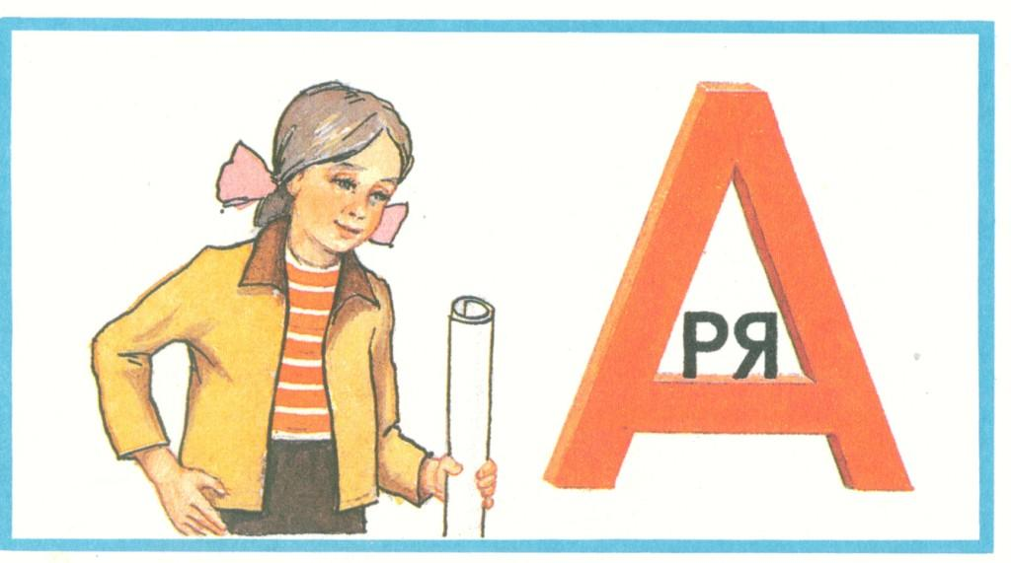
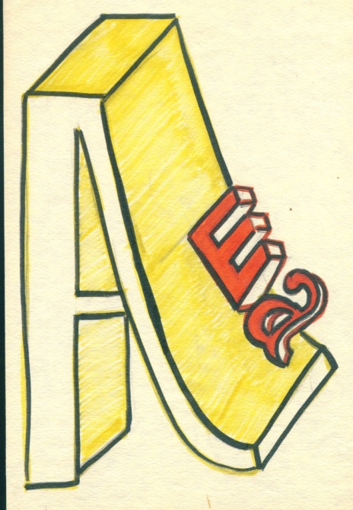
Игра : «Расшифруй - зашифруй»
О
А
л
коро

Slide 8
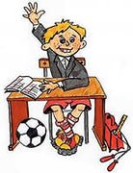
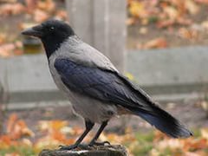
Работа с ребусами
Спрячь слова в букву А
Зашифруй имена
Ваня
Валя
Наташа
Света
корова
тыква
ваза
Спрячь слова в букву О:
вол, вот, воз,
вор, ворона,
Володя

Slide 9
2. Игры со словами.
Цели и задачи:
обогатить словарный запас учащихся,
научить чувствовать красоту и
звучность родного слова,
развивать творческое воображение,
логическое мышление,
коммуникативные качества.

Slide 10
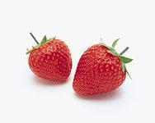
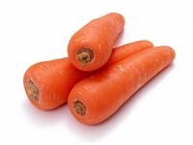
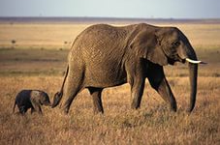
Игра: Добавь буквы
Инструменты
ПЛ
МЛТК
РБНК
ТПР
Продукты питания
СХР
МЛК
ХЛБ
МС
Посуда
СТКН
КСТРЛ
СКВРД
ТРЛК
Зашифруй слова
СЕМЬЯ
ФРУКТЫ
ОВОЩИ
ЯГОДЫ
Дикие животные
Домашние животные

Slide 11
игры со словами
Игра «Телеграмма»
С
У
М
К
А
Сегодня
убежал
медведь!
Караул!
Администрация.
Тема: «Школа.» Автоматизация шипящих
Ш
К
О
Л
А
РУЧКА
УЧЕНИК
УЧЕБНИК
ПЕНАЛ

Slide 12
3. Игры с предложениями
Цель и задачи:
научить строить логически завершенное предложение;
развивать ассоциативное и образное мышление,
внимание,
память,
творческое воображение,
стремление сочинять, фантазировать, мечтать,
формировать навык разговорной речи.

Slide 13
Упражнения с предложениями
составление предложений на заданную тему с использованием заданных слов (по теме сочинения, рассказа);
составление предложений заданного типа по схемам-моделям;
распространение предложений, перестройка их структуры;
свободное составление предложений, фраз;
интонирование предложений, работа над паузами, логическими ударениями;
редактирование предложений, устранение различных недочетов в их построении.

Slide 14
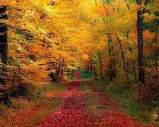
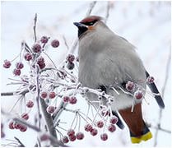
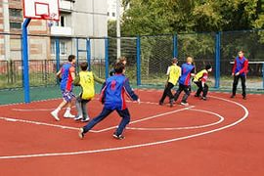
Игра «Общее предложение»
“В красивом …” “На школьном …” “Морозным …”

Slide 15
Речевые игры для развития связной устной речи
младших школьников.
Цель. Формирование связной устной речи младших школьников.
Задачи:
образовательные. Совершенствовать умение связно, логически правильно, точно строить речевое высказывание.
развивающие. Развитие внимания, памяти, наблюдательности, логического мышления, коммуникативных УУД. Активизация речевого словаря.
воспитательные. Умение работать в группе, слышать друг друга, вести диалог.

Slide 16
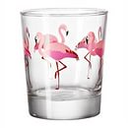
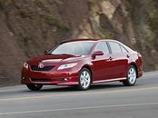
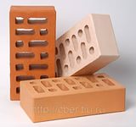
Игра : «Хорошо или плохо»
Одна группа ищет у предмета достоинства (что хорошо),
а другая - недостатки (что плохо).

Slide 17
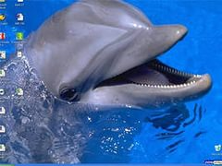
Игра : “Что было бы, если…”
Примеры ситуаций:
- вдруг на Земле исчезнут – все пуговицы, – все учебники…
у меня был(а): живая вода, цветик – семицветик
– дельфины могли разговаривать? – у мальчишек не было карманов? – исчезли все кнопки? – люди перестали разговаривать? – не было ручек и карандашей? – дневник умел разговаривать? – сбежали все учебники? – каникулы длились 9 месяцев в году? – футбольный мяч научился говорить? – боксерские перчатки сделали из шоколада?

Slide 18
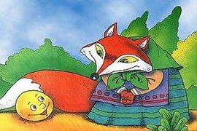
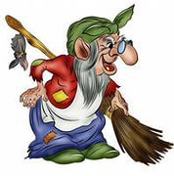
Применение ТРИЗовских приемов
для развития связной речи
с использованием сказочных героев и сюжетов.
«Новое свойство»
«Сказки “наизнанку»
«Изменение сказочной развязки»
«Рассказчик-обманщик»
«Анализ ситуаций и ресурсов»
«Фантастический анализ сказочных персонажей»
«Событийная цепочка»
«Эмпатийное повествование»
«Ролевые диалоги»
“Салат из сказок”

Slide 19
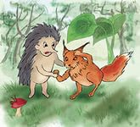
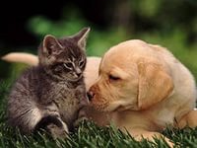
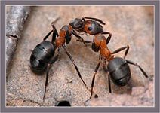
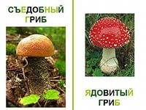
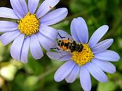
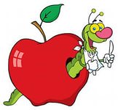
Диалоги животных и растений
Диалоги неодушевлённых (оживших) предметов.

Slide 20
Сегодня
я
узнала…
Я
попробую…
Занятие
дало мне
для жизни…
Теперь
я могу…
Я
поняла, что…
Я
приобрела…
Было
интересно….
Было
трудно…
У меня
получилось …

